Slide 1
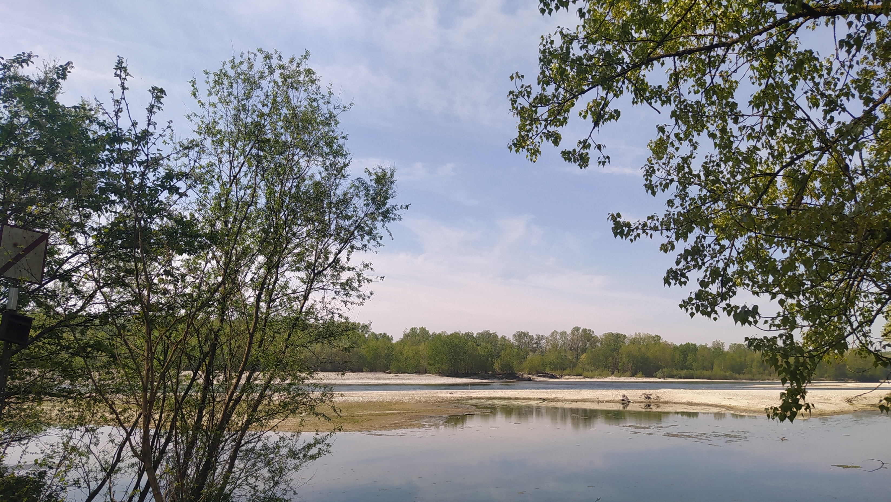
Il parco lombardo della Valle del Ticino

Slide 2
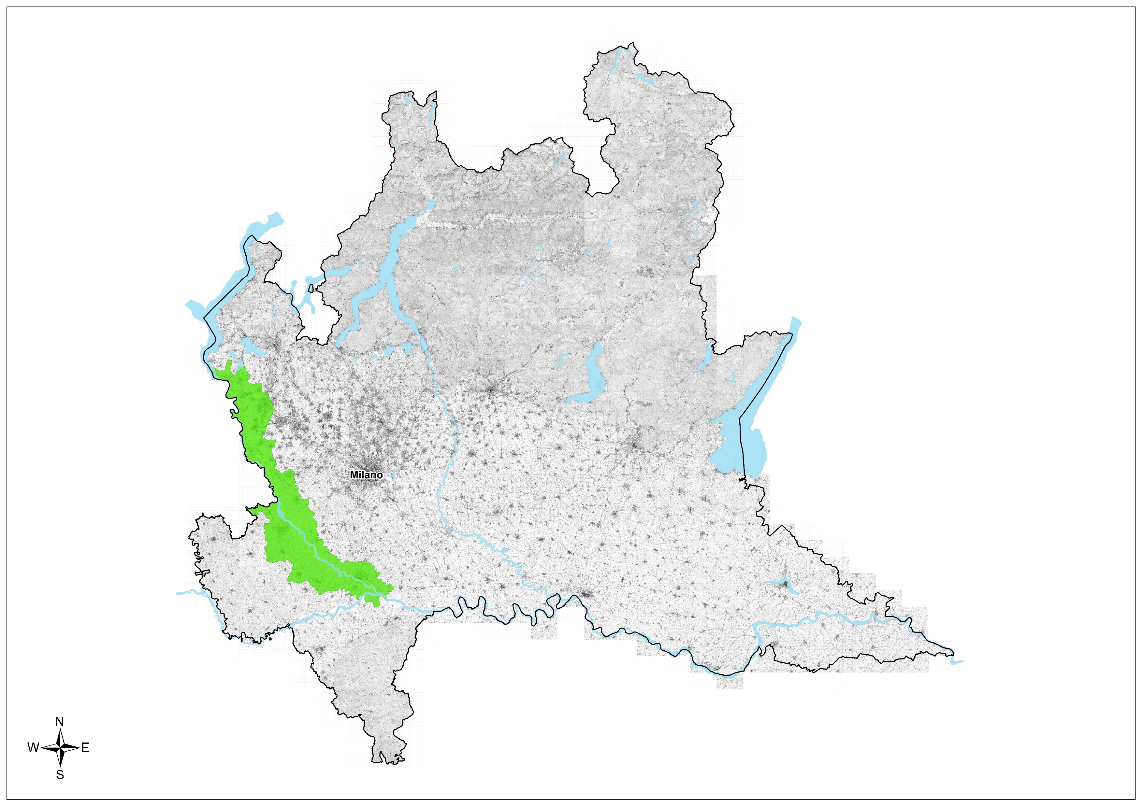
Il parco
La Valle del Ticino è situata in parte in territorio elvetico e in parte fra Lombardia e Piemonte; in territorio italiano è tutelata, per la parte lombarda, dal Parco lombardo della Valle del Ticino, e per la parte piemontese dal Parco naturale del Ticino.
Il Parco Lombardo della valle del Ticino:
Superficie: 91.800 ettari, di cui circa 20.500 tutelati a Parco Naturale
Comprende in territorio amministrativo dei 47 comuni che si trovano lungo il tratto del Fiume Ticino tra lago Maggiore e fiume Po (province di Varese, Milano e Pavia)
55% aree agricole, 22% foreste, 20% aree urbanizzate, 3% reticolo idrografico
Presenta un ricco e variegato insieme di ecosistemi che favorisce una grande biodiversità, con 6.235 specie viventi censite:
regno animale: 3.264
regno vegetale: 1.585
regno dei funghi: 1.386
Nasce con il fine di difendere il fiume e gli ambienti circostanti da un'industrializzazione sempre più pressante e da un'urbanizzazione che rischiava di diventare pericolosa per il fragile equilibrio naturale di questi luoghi. Si cercava quindi una coesistenza tra ambiente naturale e antropico all'insegna di uno sviluppo sostenibile anche per l'area verde.

Slide 3
Fonti giuridiche internazionali
La Convenzione Europea del Paesaggio, adottata dal Comitato dei Ministri della Cultura e dell’Ambiente del Consiglio d’Europa il 19 luglio 2000, ufficialmente sottoscritta a Firenze il 20 ottobre 2000, in vigore dall’1 marzo 2004 e ratificata dall’Italia con la legge n. 14 del 9 gennaio 2006.
La Convenzione, primo trattato internazionale interamente dedicato al paesaggio, introduce una concezione di paesaggio non improntata solo a canoni estetici, con lo scopo di promuoverne la salvaguardia, la gestione e la pianificazione attraverso disposizioni di principio e attraverso forme di cooperazione tra stati. L’innovazione principale è stata quella di fondare il proprio dettato normativo sull’idea che il paesaggio rappresenti un “bene”, indipendentemente dal valore concretamente attribuitogli.

Slide 4
La Rete NATURA 2000
Natura 2000: rete ecologica individuata su tutto il territorio dell’Unione Europea, destinata alla conservazione della biodiversità ed in particolare alla tutela di una serie di habitat e di specie animali e vegetali rari e minacciati. Nasce da due norme comunitarie denominate Direttiva “Uccelli” (1979) e Direttiva “Habitat” (1992), finalizzate non solo alla tutela di piante, animali e aree, ma alla conservazione di habitat e specie. Le due Direttive prevedono la costituzione di una rete ecologica europea in funzione della presenza e della rappresentatività sul proprio territorio di ambienti e delle specie di interesse comunitario, individuando aree di particolare pregio ambientale denominate Zone Speciali di Conservazione (ZSC), che vanno ad affiancare le Zone di Protezione Speciale (ZPS), previste dalla direttiva “Uccelli”
Il ruolo della Valle del Ticino, corridoio ecologico e area prioritaria per la biodiversità, è stato riconosciuto ai sensi delle Direttive Habitat e Uccelli istituendo, in sponda lombarda, 14 Siti di Importanza Comunitaria (circa 17.000 ha) e una Zona di Protezione Speciale, che copre circa 20.000 ha.
Portale cartografico WebGIS Parco lombardo della Valle del Ticino

Slide 5
Il programma MAB MAN AND BIOSPHERE dell'UNESCO
Il programma ha portato al riconoscimento delle Riserve della Biosfera, aree marine e/o terrestri che gli Stati membri s’impegnano a gestire nell’ottica della conservazione delle risorse e dello sviluppo sostenibile, nel pieno coinvolgimento delle comunità locali. Scopo della proclamazione delle Riserve è promuovere e dimostrare una relazione equilibrata fra la comunità umana e gli ecosistemi, creare siti privilegiati per la ricerca, la formazione e l’educazione ambientale, oltre che poli di sperimentazione di politiche mirate di sviluppo e pianificazione territoriale.
2002: la Valle del Ticino è stata riconosciuta come Riserva della Biosfera MAB Valle del Ticino, con una superficie di 97.200 ha per circa 100 Km di lunghezza.
2012: di conseguenza alla revisione periodica richiesta dal programma, la Riserva raggiunge una superficie di quasi 150.000 ha; (circa 14.000 ha core area, sottoposta ad un regime giuridico che garantisce la protezione a lungo termine degli ecosistemi e delle specie animali e vegetali presenti al suo interno, 33.000 ha buffer zone, adiacente o circonda l’area core e contribuisce alla sua conservazione, e oltre 100.000 ha zona transition, non sottoposta a vincoli giuridici: prevede attività antropica, villaggi, e complessi urbani al suo interno)
2018: è stata designata la nuova Riserva Ticino Val Grande Verbano, quale ampliamento della riserva Valle del Ticino; l’area MAB viene quindi estesa fino al confine svizzero, includendo l’intero ambito del Lago Maggiore e Comuni rivieraschi, il territorio del Parco Nazionale della Val Grande e del Parco regionale del Campo dei Fiori. La nuova area MAB con l’ampliamento comprende un territorio di oltre 332.000 ha di estensione; (circa 18.000 ha core area, 51.000 ha buffer zones e 263.000 ha circa zona transition)
Portale cartografico WebGIS Parco lombardo della Valle del Ticino, al 2012

Slide 6
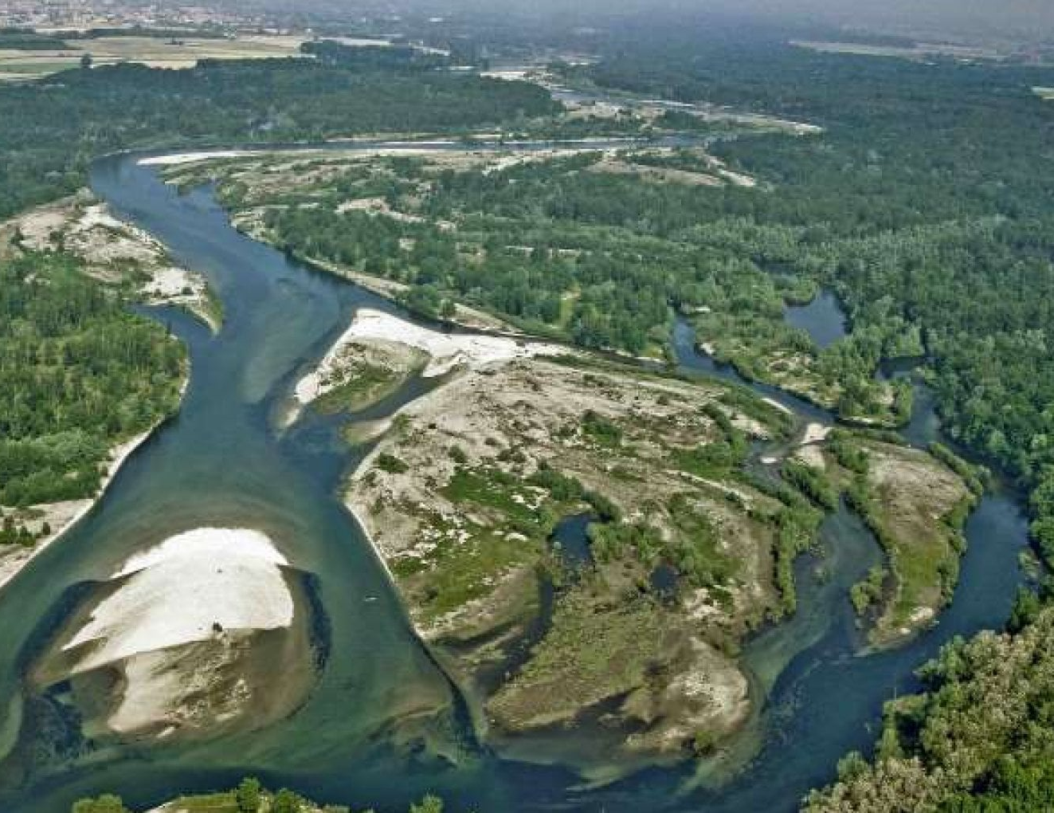
Il programma MAB MAN AND BIOSPHERE dell'UNESCO
Ogni Riserva ha lo scopo di soddisfare tre funzioni complementari:
una funzione di conservazione volta alla conservazione dei paesaggi, degli habitat, degli ecosistemi, così come delle specie e della diversità genetica
una funzione di sviluppo, per favorire lo sviluppo economico e umano e generare non solo reddito, ma sostenibilità socio-culturale ed ambientale nel lungo periodo
una funzione logistica e di supporto al fine di far avanzare la comprensione dello sviluppo sostenibile, per assicurare sostegno alla ricerca, monitoraggio e formazione a livello locale, oltre i confini della riserva della biosfera e attraverso lo scambio globale di buone pratiche

Slide 7
Fonti giuridiche nazionali
Legge 29 giugno 1939, n. 1497, Protezione delle bellezze naturali
Legge 8 agosto 1985, n. 431 (Legge Galasso), Conversione in legge, con modificazioni, del D.L. 27 giugno 1985, n. 312, recante disposizioni urgenti per la tutela delle zone di particolare interesse ambientale
Legge 6 dicembre 1991, n. 394, Legge quadro sulle aree protette
D. Lgs. n. 42 del 2004, Codice dei beni culturali e del paesaggio
D.P.C.M. 12 dicembre 2005, definisce le finalità, i criteri di redazione, i contenuti della relazione paesaggistica che correda, congiuntamente al progetto dell’intervento che si propone di realizzare ed alla relazione di progetto, l’istanza di autorizzazione paesaggistica.
D.P.R. n. 31 del 13 febbraio 2017, Regolamento recante individuazione degli interventi esclusi dall’autorizzazione paesaggistica o sottoposti a procedura autorizzatoria semplificata

Slide 8
Fonti giuridiche regionali
L.R. 9 gennaio 1974, n. 2, Legge istitutiva Parco lombardo del Ticino
oltre alle aree di rilevante valore naturalistico (Riserve Naturali) sono comprese anche aree agricole e centri abitati dove vivono e lavorano circa 420.000 abitanti. Scelta fatta dal legislatore per estendere la competenza in termini di tutela e valorizzazione non solo sull’ambiente, ma anche su aspetti paesaggistici, storici, archeologici, architettonici, agricoli presenti sul territorio, con un’opera di conservazione che avesse anche l’obiettivo di non frenare le attività compatibili e di indirizzare le altre in un’ottica di sostenibilità ambientale
L.R. 30 novembre 1983, n. 86, Piano generale delle aree regionali protette. Norme per l’istituzione e la gestione delle riserve, dei parchi e dei monumenti naturali, nonché delle aree di particolare rilevanza naturale e ambientale
L.R. 12 dicembre 2002, n. 31, Istituzione del parco naturale della Valle del Ticino
L.R. 11 marzo 2005 n. 12, Titolo V, che disciplina i Beni paesaggistici, definisce i contenuti paesaggistici del Piano Territoriale Regionale e attribuisce le competenze in materia paesaggistica
L.R. 16 luglio 2007, n. 16, Testo unico delle leggi regionali in materia di istituzione di parchi (va ad abrogare L.R. n 31 del 12 dicembre 2002)
L.R. 4 agosto 2011, n. 12, Nuova organizzazione degli enti gestori delle aree regionali protette e modifiche alle leggi regionali 30 novembre 1983, n. 86 e 16 luglio 2007, n. 16
D.G.R. 22 dicembre 2011, n. IX/2727, Criteri e procedure per l’esercizio delle funzioni amministrative in materia di beni paesaggistici in attuazione della legge regionale 11 marzo 2005, n. 12. Ad integrazione e parziale rettifica di questo provvedimento regionale, è stata poi emanata la DGR 10 ottobre 2012 n.4138.
Statuto dell'ente Parco del Ticino: Statuto approvato con D.G.R. 8 novembre 2013, n. X/906
Notes:
D.G.R. = deliberazione giunta regionale

Slide 9
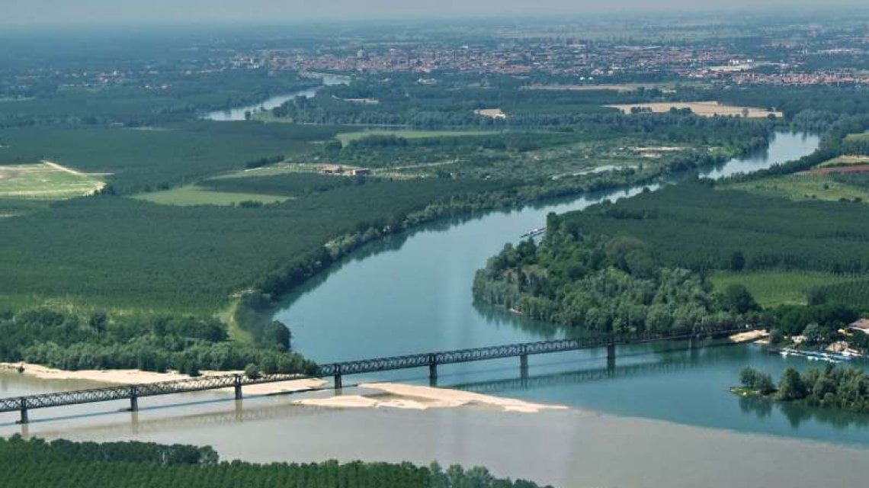
Il Piano Territoriale di Coordinamento
Il Parco lombardo della Valle del Ticino è regolato dal Piano territoriale di coordinamento, che organizza e indirizza la pianificazione dell’Ente
Primo PTC approvato con L. R. 22 marzo 1980
Oggi sostituito dalla Variante Generale al Piano Territoriale di Coordinamento, approvata con DGR n. 7/5983 del 2 agosto 2001 che disciplina le aree ricadenti nel Parco regionale della valle del Ticino.
Con DGR n. 8/4186 del 21 febbraio 2007 è stata approvata la prima variante parziale al PTC.
Per il Parco naturale della valle del Ticino vige il relativo PTC approvato con DCR n. 7/919 del 26 novembre 2003. Il PTC del Parco Naturale ha valore anche di piano paesistico e di piano urbanistico e sostituisce i piani paesistici e i piani territoriali o urbanistici di qualsiasi livello, ai sensi dell’art. 25 della legge 394/91.
Notes:
D.C.R. = deliberazione del consiglio regionale

Slide 10
L’aeroporto nel Parco
L’aeroporto di Milano Malpensa è situato a 50 Km circa da Milano. Malpensa, gestito dalla società Sea (Società esercizi aeroportuali), è oggi la principale aerostazione dell’Italia settentrionale, con due piste parallele e due terminal passeggeri. I terreni dell’aeroporto si situano all’interno del Parco lombardo della valle del Ticino.
Le due visioni del territorio, quella del grande aeroporto e quella del grande parco, sorgono contemporanee, sostenute da coalizioni di attori differenti nel quadro del dinamismo di auto-organizzazione dal basso del territorio lombardo del secondo dopoguerra.
1971 – 1987
1971: piano Sea di estensione di Malpensa viene approvato. Il progetto non è presenta alcuna analisi di impatti ambientali ed economici. La questione diventa quindi problema pubblico.
1974: su iniziativa regionale, viene creato il parco del Ticino lombardo e la Regione si adopera per trovare una soluzione alla convivenza con Malpensa. Il risultato di questa mediazione è la creazione di un accordo di massima tra le parti su un’estensione “ragionevole” dell’aeroporto.
1985: lo Stato approva una legge per il finanziamento dell’ampliamento e modernizzazione degli aeroporti di Milano e Roma, a seguito della quale Sea propone un nuovo progetto di estensione, Malpensa 2000. Nello stesso anno viene approvata la direttiva europea 85/337/CEE per la Valutazione di impatto ambientale (Via) applicata a progetti pubblici e privati. In ragione del ritardo italiano nella trasposizione, la procedura non è applicata a Malpensa 2000.
1987: il ministero dei Trasporti approva il piano Malpensa 2000 con alcune condizioni imposte dalla Regione: uno studio di impatto ambientale, al rispetto di un limite di traffico di 12 milioni di passeggeri l’anno e alla realizzazione di un piano che organizzi sul territorio le opere ausiliarie. Anche se lo studio di impatto ambientale prodotto da Sea viene considerato insufficiente, il progetto viene approvato, a condizione che studi supplementari siano realizzati prima dell'inizio dei lavori.
I lavori di ampliamento cominciano lo stesso.

Slide 11
1994 – 2008
1994: il progetto Malpensa 2000 viene presentato al tavolo che decide le grandi opere da inserire nelle reti di trasporto trans-europee e il conflitto locale si trova proiettato di colpo a livello europeo. Per essere inserito in questa rete, Malpensa dovrebbe diventare un hub, Alitalia decide quindi di tenere due basi operative, una rimane a Roma e una a Malpensa.
Ottobre 1998: con l’apertura di Malpensa 2000, le manifestazioni di protesta si moltiplicano.
1999: la Regione approva il piano di zona di Malpensa, seguendo un'idea di trasformazione del territorio “a misura di Malpensa”, autorizzando la deroga rispetto ad altri strumenti di pianificazione, in particolare il piano del parco del Ticino.
Nel frattempo Malpensa passa da un traffico passeggeri di circa 4 milioni l'anno nel 1997 a 16,8 milioni di passeggeri nel 1999.
Il fronte ambientalista contrario a Malpensa 2000 riesce ad interessare al problema l’allora Ministro dell’ambiente Edo Ronchi. Il cuore della denuncia è la presunta illegalità di Malpensa 2000, visto che l’aeroporto funziona senza una vera Valutazione di impatto ambientale. La richiesta è dunque che sia fatta una Via prima di procedere oltre con l’espansione del traffico. Nel novembre 1999 Ronchi firma un parere negativo sulla Via di Malpensa 2000: l’aeroporto non può espandersi ulteriormente, essendo che i suoi impatti (in particolare acustici) sono già al momento non sostenibili.
Una crisi si apre nel governo. Viene risolta da un decreto dell’allora presidente del Consiglio Massimo D’Alema: Malpensa può continuare ad espandere il suo traffico ma a condizione di attivare subito degli interventi di mitigazione e compensazione che includono la delocalizzazione delle popolazioni più esposte al rumore.
Malpensa raggiunge la soglia di 20 milioni di passeggeri l'anno.

Slide 12
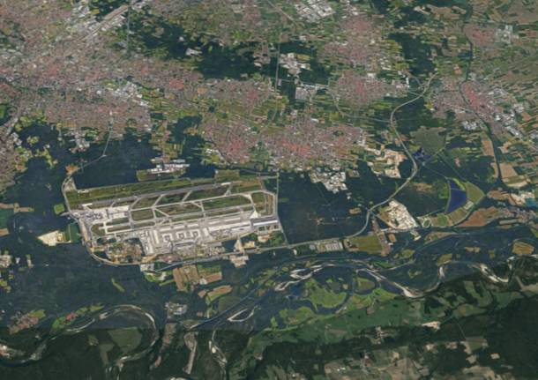
2001: un nuovo strumento di valutazione di impatto ambientale, la Valutazione ambientale strategica (Vas), è introdotto a livello europeo con la Direttiva 2001/42/CE. Questa procedura si applica ai piani d’insieme e non ai singoli progetti, permettendo dunque di prendere in conto gli impatti cumulati e di interazione di un insieme di opere.
Il fronte del no all’espansione si mobilita per richiedere la realizzazione di una Vas, anche perché nel frattempo Sea comincia a parlare di un nuovo ampliamento, in particolare una terza pista.
2002: il parco del Ticino viene riconosciuto come riserva della biosfera dell’Unesco.
2005: viene effettuata una Vas. Dallo studio emerge che il parco è già in una situazione di sofferenza e qualsiasi ulteriore ampliamento è sconsigliato.
2006: Sea presenta ufficialmente il progetto di terza pista.

Slide 13
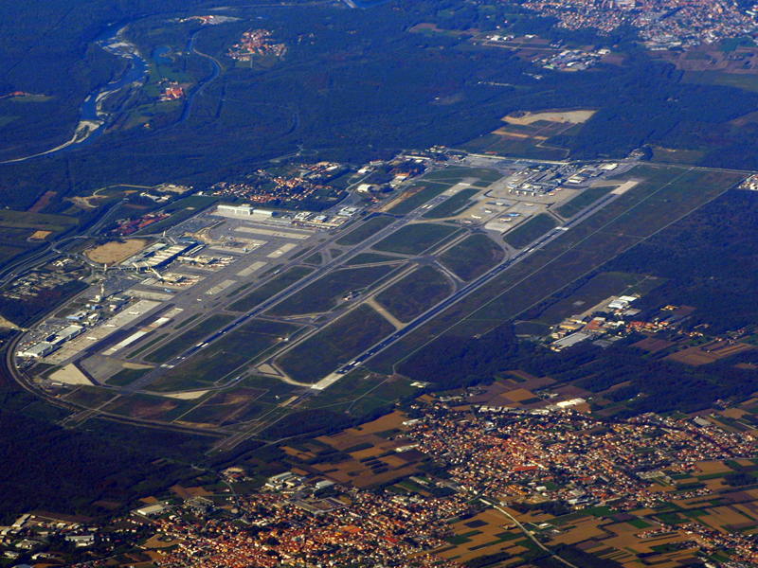
2008 - 2018
Il progetto per la terza pista viene giustificato da Sea sulla base delle previsioni di crescita di traffico sia di passeggeri che di merci. Non viene proposto alcuno scenario alternativo all’ampliamento di Malpensa.
L’opposizione si riorganizza contro il progetto di terza pista senza riuscire a portare il problema all’attenzione nazionale. Oltre al rumore, ci si mobilita sull’inquinamento da idrocarburi.
Un episodio importante da questo punto di vista è una sentenza del tribunale civile di Milano nel caso conosciuto come “Quintavalle” (ottobre 2008). Il tribunale condanna Sea e il ministero dei Trasporti a un indennizzo di 4,5 milioni di euro ai proprietari della cascina “Tre Pini” situata nelle vicinanze dell’aeroporto.
Si tratta di un’azienda agricola con terreni coperti a bosco all’interno del parco del Ticino in cui sono riscontrati evidenti danni ambientali da inquinamento. Gli esperti hanno infatti registrato un inquinamento da idrocarburi pari a quello dei terreni a lato dell'ingresso dell'autostrada A1, uno dei nodi stradali più trafficati della penisola. Il giudizio del tribunale conferma una correlazione tra l’inquinamento registrato al suolo e la collocazione dell’area sotto le rotte di decollo degli aerei di Malpensa.

Slide 14
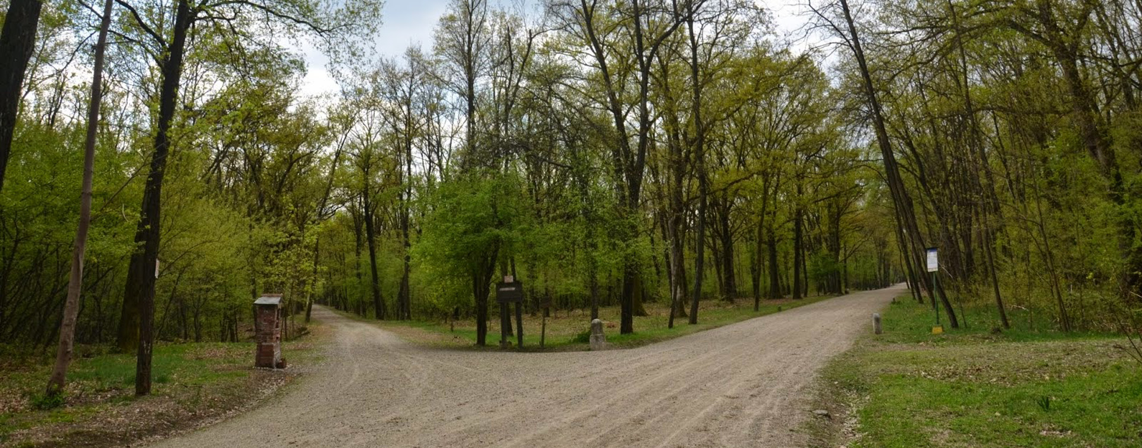
A mobilitarsi in questi anni è anche un gruppo di giovani di Lonate Pozzolo, i quali danno vita al comitato Viva via Gaggio, “comitato per la difesa del parco del Ticino contro la terza pista di Malpensa”. Il comitato si costituisce intorno alla difesa di un luogo ben preciso, la via Gaggio. Si tratta di una strada di campagna che attraversa la brughiera “del Gaggio”, tra Tornavento e Lonate Pozzolo.
Per la prima volta nella storia del conflitto, un luogo ben identificato viene imposto all’attenzione, non un generico ambiente. La protezione della via Gaggio è presentata come una critica al modello di sviluppo che ha fino ad oggi imperato nel territorio di Malpensa: uno sviluppo basato sul consumo di suolo, di beni comuni ambientali e culturali.
Ai vari eventi organizzati dal comitato, si accompagna un lavoro per far riconoscere il territorio intorno a Malpensa come “ecomuseo”, riuscendo nel suo intento. Infatti con la L.R. n. 25 del 2016: “Politiche regionali in materia culturale – Riordino normativo” la Regione aveva promosso
la costituzione e il riconoscimento degli ecomusei; ne sostiene l’attività al fine di conservare e rinnovare l’eredità culturale vivente di determinati territori e delle popolazioni che li abitano, favorisce processi di sviluppo sostenibile a partire dal patrimonio locale e di salvaguardia dei paesaggi tipici lombardi al fine di valorizzare la diversità culturale dei luoghi. Favorisce, inoltre, lo sviluppo dell’attività in rete e l’utilizzo di risorse della Unione europea, nazionali e private a sostegno degli ecomusei.

Slide 15
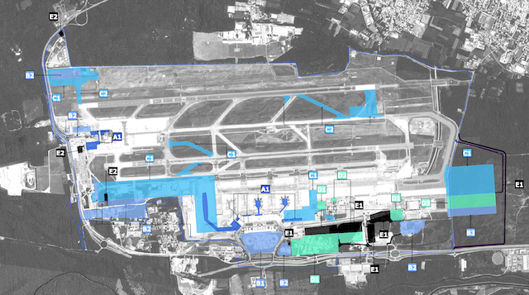
OGGI: MASTERPLAN AEROPORTUALE 2035
Luglio 2020: Ente Nazionale per l’Aviazione Civile presenta al Ministero istanza di avvio del procedimento di valutazione di impatto ambientale del progetto «Aeroporto Milano Malpensa – Masterplan aeroportuale 2035»
Aprile 2021: Sea e il Parco lombardo della Valle del Ticino firmano un accordo: per almeno tre anni siederanno periodicamente a un tavolo di confronto tecnico-scientifico per studiare assieme la gestione sostenibile dell'aeroporto internazionale
Maggio 2021: viene fermato il procedimento di Via
Novembre 2021: arriva una seconda versione del Masterplan 2035 da sottoporre a Via

Slide 16
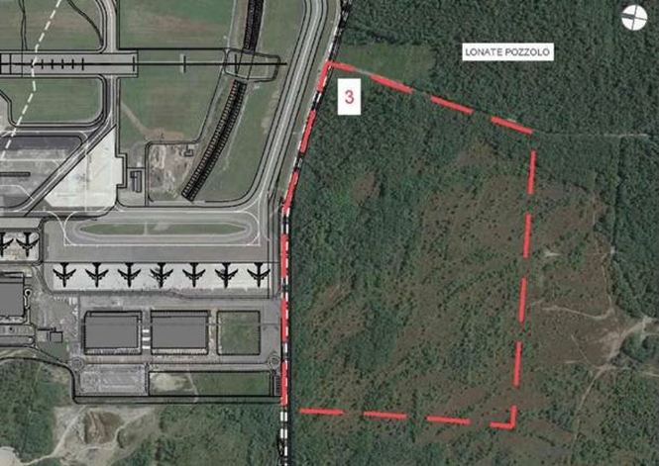
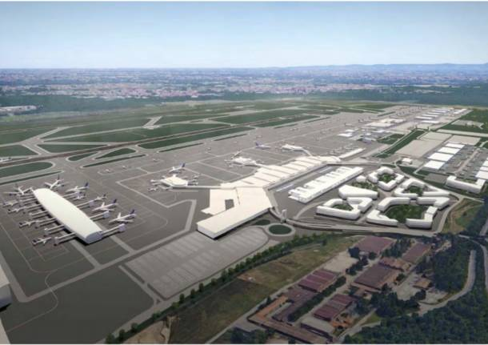
Cosa prevede il Masterplan 2035:
Ampliamento della Cargo City, in previsione di un aumento di traffico logistico di merci
Creazione di una Airport City: area di uffici e direzionale a sostegno dell’aeroporto
Il parere dei Sindaci dei 9 comuni della zona Malpensa (Somma Lombardo, Arsago Seprio, Golasecca, Vizzola Ticino, Casorate Sempione, Cardano al Campo, Samarate, Lonate Pozzolo, Ferno) non è favorevole.
Vengono tuttavia anche individuati alcuni punti positivi del Masterplan: la rinuncia a una terza pista, la «volontà di differenziare le tariffe al fine di favorire il rinnovamento delle flotte di aeromobili», la previsione di una Valutazione d’Impatto Sanitario «che si affianchi alla VIA», e «la disponibilità a valutare investimenti nelle aree delocalizzate».

Slide 17
Problematiche del Masterplan, come osservate dal comune di Lonate Pozzolo
NON SOSTENIBILITÀ AMBIENTALE DELL’AMPLIAMENTO DEL SEDIME AEROPORTUALE
TRAVISAMENTO DEI DATI AMBIENTALI E SOTTOVALUTAZIONE EFFETTI DELL’IMPATTO AMBIENTALE SULLE MATRICI AMBIENTALI COINVOLTE E SUI SITI RETE NATURA 2000
MANCATO ESAME ALTERNATIVE PRATICABILI
RICOMPRENSIONE DI INTERVENTI ESTERNI IN CARENZA DI COORDINAMENTO CON ENTI LOCALI
CONTRASTO CON D.LGS. 152/2006 (Norme in materia ambientale), CON I PRINCIPI IN MATERIA DI AMBIENTE E CON LA DIR. 2014/52/UE
Gennaio 2022: Il consiglio di gestione del Parco Lombardo della valle del Ticino, esprime parere negativo al Masterplan Malpensa 2035.
La priorità per l’ente Parco è la salvaguardia di Gaggio e Tornavento, «l’ultimo lembo delle brughiere lombarde che un tempo ricoprivano un’estesa porzione del territorio», minacciati dall’espansione di Cargo City.
Secondo il consiglio di gestione non si sarebbe svolta una «adeguata e approfondita valutazione delle alternative di localizzazione del progetto relative all’ampliamento di Cargo City all’interno del sedime aeroportuale, ovvero altre alternative che non comportino un impatto rilevante sugli habitat».
L’ente evidenzia anche l’inottemperanza degli interventi di mitigazione e monitoraggio (derivanti dal Dpcm del 13 dicembre 1999) a cui era stato subordinato il trasferimento di diversi voli da Linate a Malpensa.

Slide 18
E ADESSO?

